Slide 1
텐서플로우(TensorFlow) 기초 및 실습
(Summer School) 딥러닝 기반 Neuroimaging 데이터 분석
*본 실습은 TensorFlow v1.9 기준으로 진행됩니다.
조교: 윤지석
강사: 석흥일
wltjr1007@korea.ac.kr
http://www.ku-milab.org
고려대학교 뇌공학과
기계지능연구실
2018년 8월 18일

Slide 2
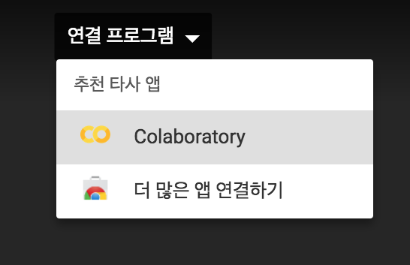
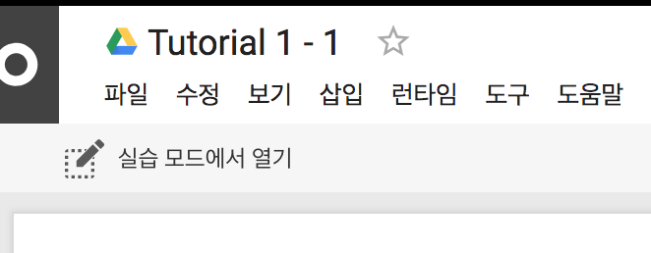
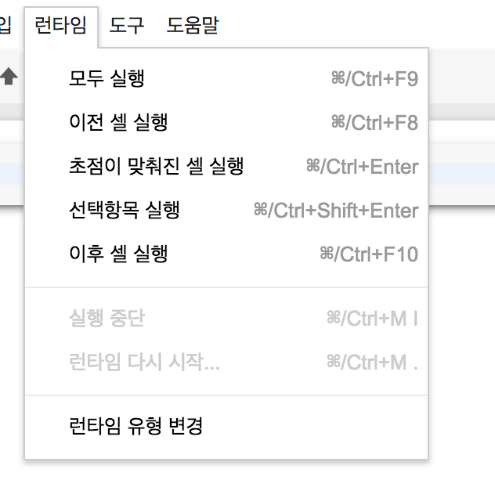
Google Colaboratory 실습 환경 준비
drive.google.com 로그인
https://goo.gl/M1bqJJ 접속
Tutorial 1-1 더블 클릭 (연결 프로그램 – Colaboratory 클릭)
왼쪽 상단 “실습 모드에서 열기” 클릭
셀 실행 (각 셀의 재생 버튼 또는 단축키 사용)
(Part 1) 텐서플로우(TensorFlow) 기초 및 실습

Slide 3
계산식을
Tensor: 텐서로 형성된 그래프로
Flow: 흘려 보내
풀어주는 딥러닝 라이브러리
3
X
+
D
4
1
D=?
(Part 1) 텐서플로우(TensorFlow) 기초 및 실습

Slide 4
TensorFlow 구성
Estimator
High-level
API
API (Application Programming Interface)
CPU 및 GPU에서 사용될 미리 정의된 명령어
TensorFlow API: tf.add(A, B)
↓
CPU / GPU: A+B
자동화
tf.layers tf.losses tf.metrics
Python TensorFlow
Low-level
API
C++ TensorFlow
최적화
CPU
GPU
(Part 1) 텐서플로우(TensorFlow) 기초 및 실습

Slide 5

TensorFlow의 프로그래밍 구조
Graph
계산식 구축
예: ReLu , Logit Layer
Session
계산 실행
예: Tensor의 입력 및 출력
Trainer
가중치 갱신
예: SGD (Stochastic Gradient Descent)
(Part 1) 텐서플로우(TensorFlow) 기초 및 실습

Slide 6
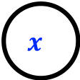
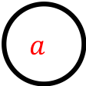
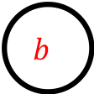
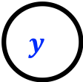
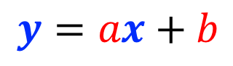
Tensor and Variable
TensorFlow에서 가장 하위 자료구조
Tensor는 크게 가변형 과 불변형으로 나뉜다
(가변형 Tensor은 Variable이라고 불린다)
예: 선형 회기 (Linear Regression)
$$x$$
$$y=ax+b$$
X
+
$$y$$
$$a$$
$$b$$
(Part 1) 텐서플로우(TensorFlow) 기초 및 실습

Slide 7
Session / 입출력
Session – Tensor에 대한 계산 실행
즉, operation을 실행
Feed tensor를 입력으로 받고, fetch tensor를 출력
예: Result = Session.run(fetch, feed)
Feed Tensor – tf.placeholder
입력을 받을 수 있는 tensor 생성 방법
Tensor
(Feed)
Tensor
(Fetch)
Operation(s)
(Part 1) 텐서플로우(TensorFlow) 기초 및 실습

Slide 8
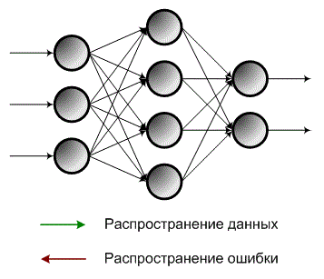
Trainer
미분 및 Backpropagation API
tf.train.Optimizer(learning_rate).minimize(loss*)
*a.k.a. 오류(Error)
(Part 1) 텐서플로우(TensorFlow) 기초 및 실습

Slide 9
Tensorboard
딥러닝 학습 시 유용한 시각화 툴
(Part 1) 텐서플로우(TensorFlow) 기초 및 실습

Slide 10
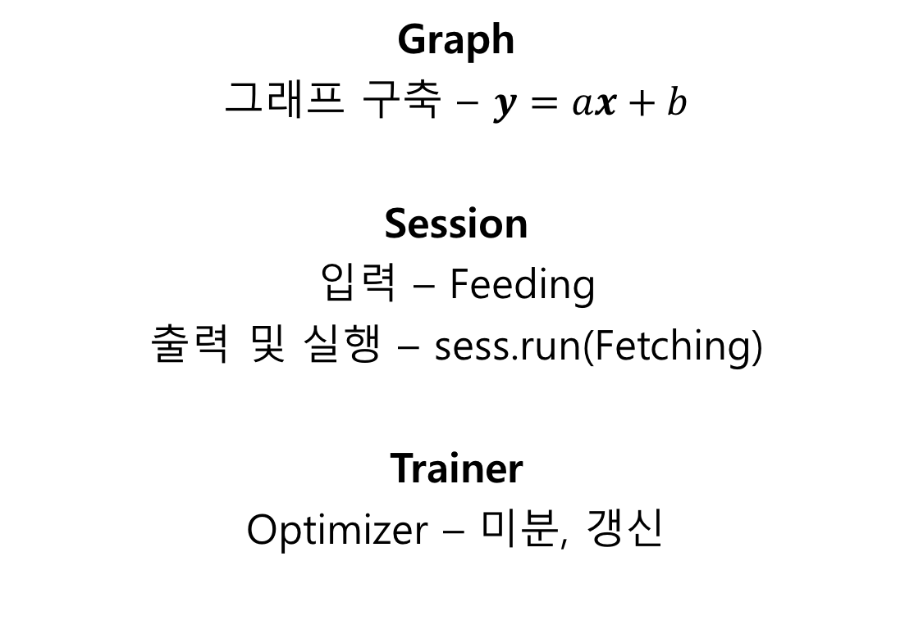
요약
Graph
그래프 구축 – $y=ax+b$
Session
입력 – Feeding
출력 및 실행 – sess.run(Fetching)
Trainer
Optimizer – 미분, 갱신
(Part 1) 텐서플로우(TensorFlow) 기초 및 실습

Slide 11
Thank You Q & A wltjr1007@korea.ac.kr https://ku-milab.org

Slide 12

딥 뉴럴 네트워크 기반 Resting-State fMRI 분석 및 실습
(Summer School) 딥러닝 기반 Neuroimaging 데이터 분석
*본 실습은 TensorFlow v1.9 기준으로 진행됩니다.
조교: 강은송
강사: 석흥일
eunsong1210@korea.ac.kr
http://www.ku-milab.org
고려대학교 뇌공학과
기계지능연구실
2018년 8월 18일

Slide 13
개요
목표 Matrix factorization 관점에서의 Deep neural network 기반 Resting-state fMRI 분석
ADNI2
Resting-state fMRI
http://adni.loni.usc.edu/
61 subjects (MCI 31/ CN 30)
(Mild Cognitive Impairment/ Cognitive Normal)
130 time scans
116 ROIs
Computation 문제로
voxel을 AAL116 atlas 이용하여
ROIs 단위로 변경
Independent
Component Analysis
(ICA)
vs.
Deep Neural Networks
(DNN)
Auto-encoder
Stacked Auto-encoder
Sparse Auto-encoder
Data
Matrix Factorization
Deep Neural Network
(Part 2) 딥 뉴럴 네트워크 기반 Resting-State fMRI 분석 실습

Slide 14
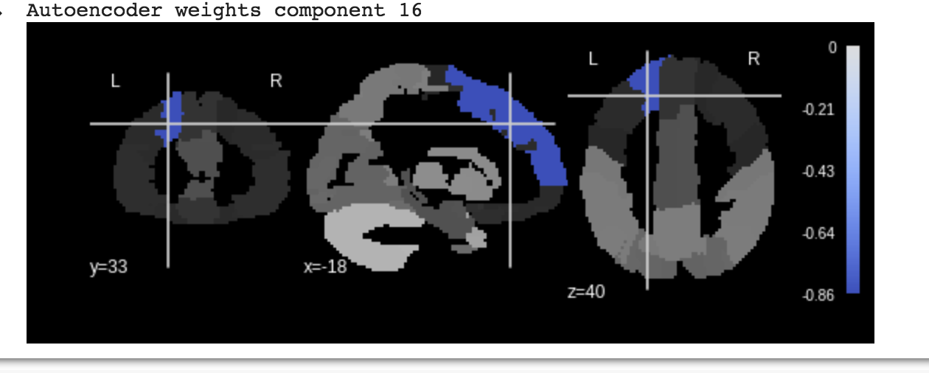

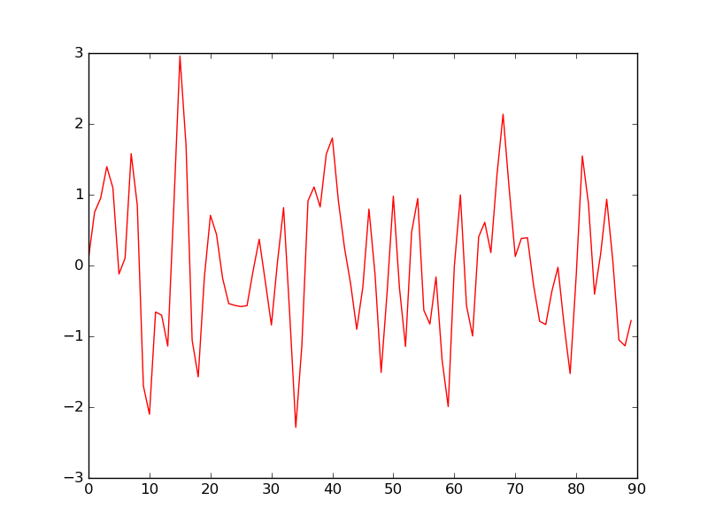
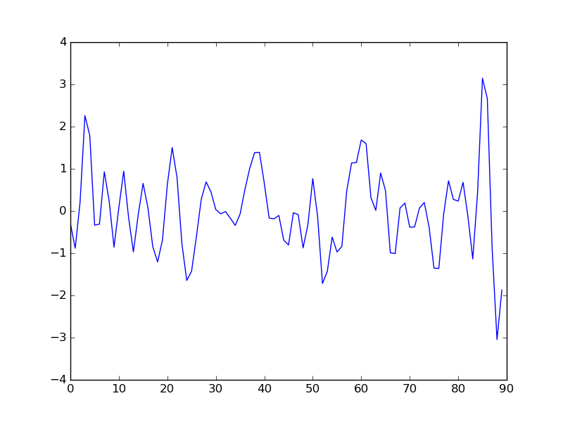
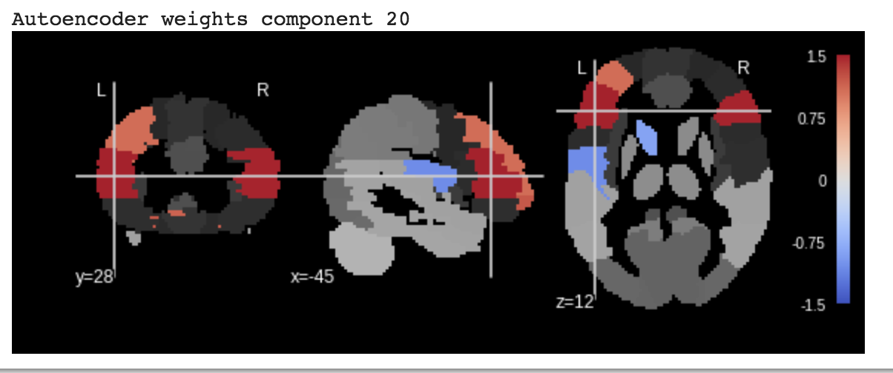
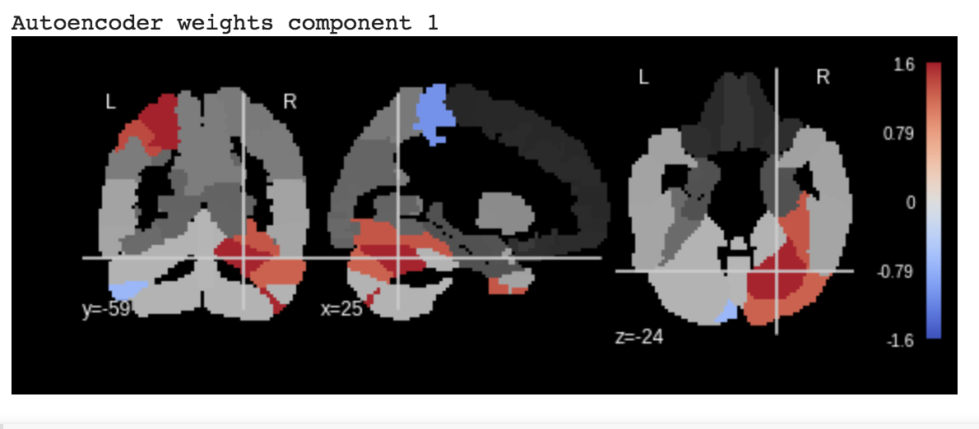
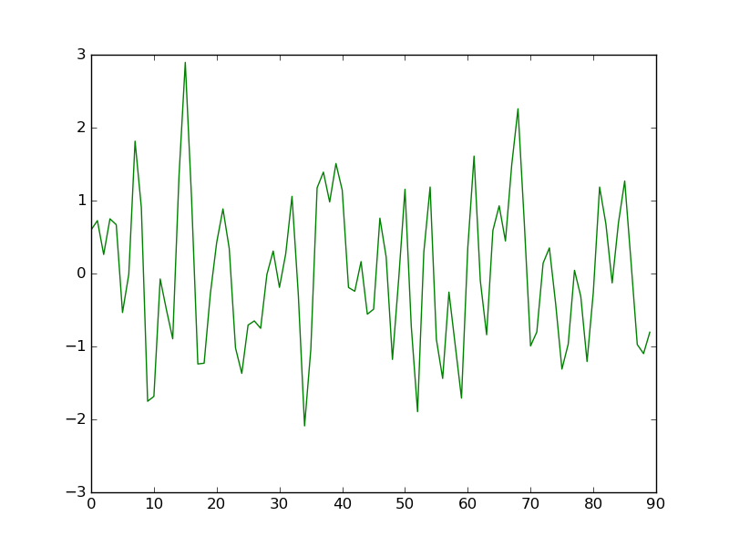

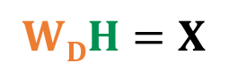
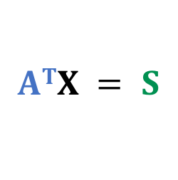

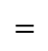
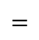
Matrix Factorization
$$ATX = S$$
$$AS = \hat{X}$$
time
source
time
voxel
fMRI
time
Spatial Map
time
fMRI
Unmixing Matrix
Time Course
Time Course
ICA
$$=$$
source
voxel
$$=$$
voxel
source
voxel
source
Unmixing Matrix
Source
Mixing Matrix
Source
$$WEX=H$$
$$WDH=X$$
Encoder (E)
Decoder (D)
Common Spatial Map
Independent
Time Courses
time
DNN
fMRI
…
…
…
…
…
…
ROIs
AAL Atlas
Hidden
Input
Output
(Part 2) 딥 뉴럴 네트워크 기반 Resting-State fMRI 분석 실습

Slide 15
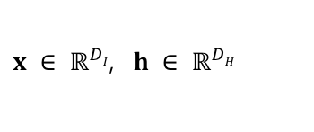
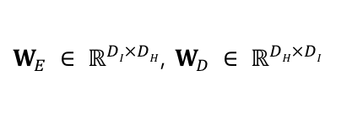
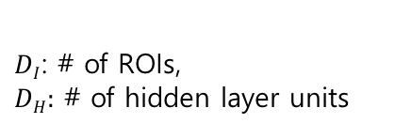
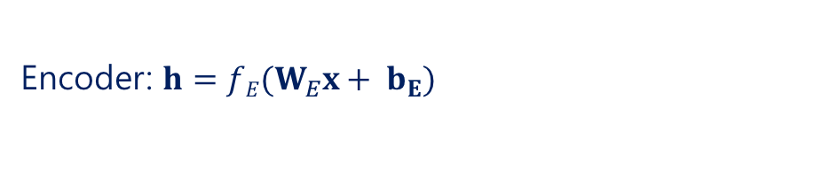
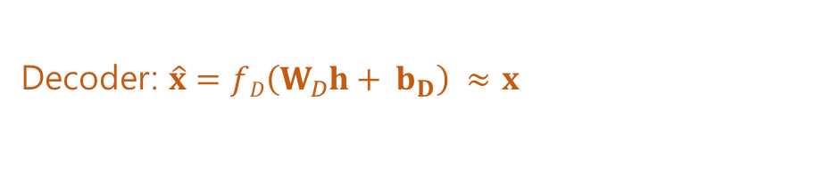
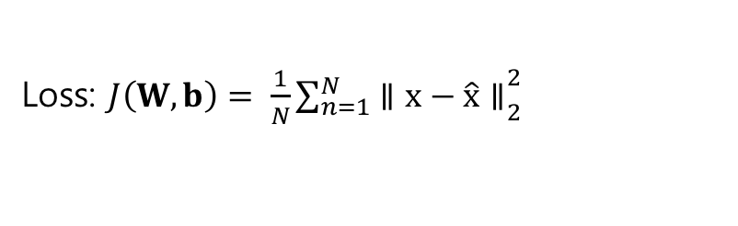
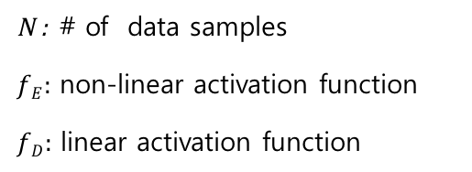
Auto-encoder & Stacked Auto-encoder
Encoder: $h=fE(W_{E}x+ b_{E})$
$x ∈ ℝ^{DI}$, $h ∈ ℝ^{DH}$
N : # of data samples
$fE:$ non-linear activation function
$fD:$ linear activation function
$DI$: # of ROIs,
$DH:$ # of hidden layer units
Decoder: $\hat{x}=fD\left(W_{D}h+ b_{D}\right) ≈$ $x$
Loss: $J\left(W, b\right)= \frac{1}{N}{\sum_{n=1}^{N}{∥x−\hat{x}∥}}_{2}^{2}$
$W_{E} ∈ ℝ^{DI×DH}$, $W_{D} ∈ ℝ^{DH×DI}$
Encoder
Decoder
Encoder
Decoder
…
…
…
…
…
…
…
…
Hidden
Hidden1
Hidden2
Hidden3
Input
Output
Input
Output
Auto-encoder
Stacked auto-encoder
(Part 2) 딥 뉴럴 네트워크 기반 Resting-State fMRI 분석 실습

Slide 16
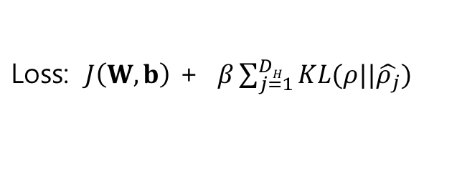
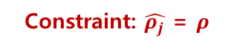
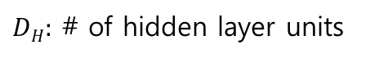
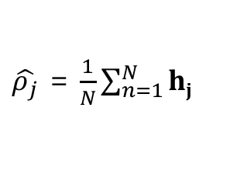
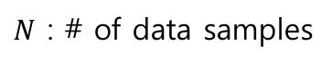
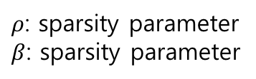
Sparse Auto-encoder
Constraint: $\hat{ρ_{j}}$ = $ρ$
$N$ : # of data samples
$\text{Loss}\text{: } J\left(W, b\right)$ + $β\sum_{j=1}^{DH}{KL(ρ||\hat{ρ_{j}})}$
$ρ$: sparsity parameter
$β$: sparsity parameter
$DH:$ # of hidden layer units
$\hat{ρ_{j}}$ = $\frac{1}{N}\sum_{n=1}^{N}{hj}$
Mean Squared Error (MSE) + Sparsity
Encoder
Decoder
Encoder
Decoder
…
…
…
…
…
…
…
…
Hidden1
Hidden2
Hidden3
Input
Output
Input
Output
Hidden
(Part 2) 딥 뉴럴 네트워크 기반 Resting-State fMRI 분석 실습

Slide 17
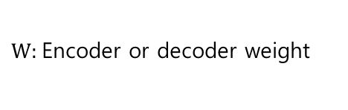
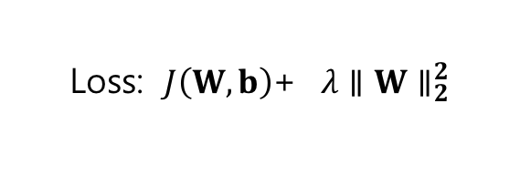
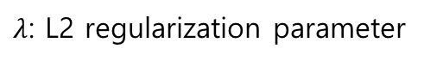
L2 Regularization
$\text{Loss}\text{: } J\left(W, b\right)$+ $λ{∥W∥}_{2}^{2}$
$λ$: L2 regularization parameter
$W:$Encoder or decoder weight
Mean Squared Error (MSE) + L2 regularization
Encoder
Decoder
…
…
…
Input
Hidden
Output
Auto-encoder
L2 regularization
(Part 2) 딥 뉴럴 네트워크 기반 Resting-State fMRI 분석 실습

Slide 18
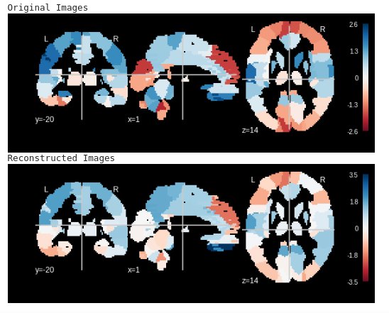
Visualization : Auto-encoder Input & Output
Input fMRI
(subject1)
Auto-Encoder
Output
fMRI
(subject1)
(Part 2) 딥 뉴럴 네트워크 기반 Resting-State fMRI 분석 실습

Slide 19
Visualization : Auto-encoder Decoder Weight
Thresholded image
Weight
Component 16
Weight
Component 20
(Part 2) 딥 뉴럴 네트워크 기반 Resting-State fMRI 분석 실습

Slide 20
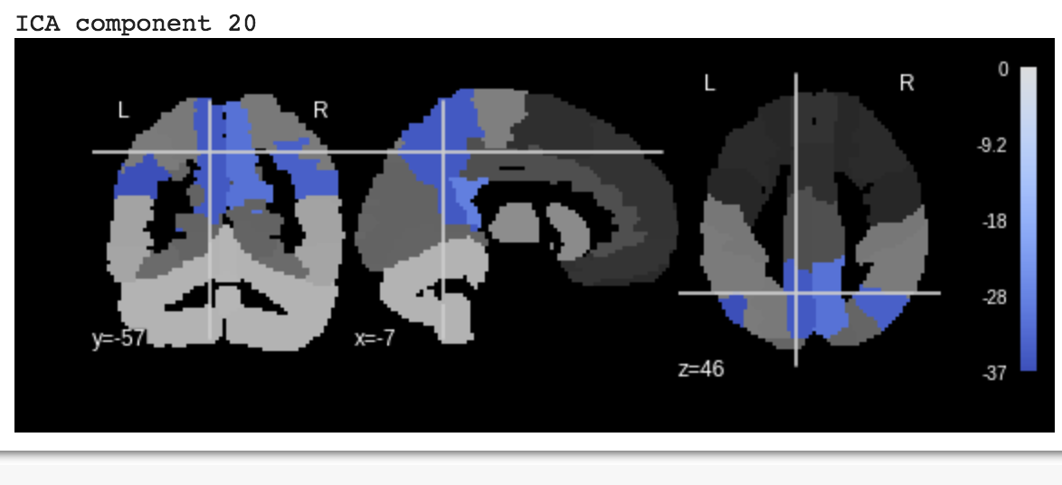
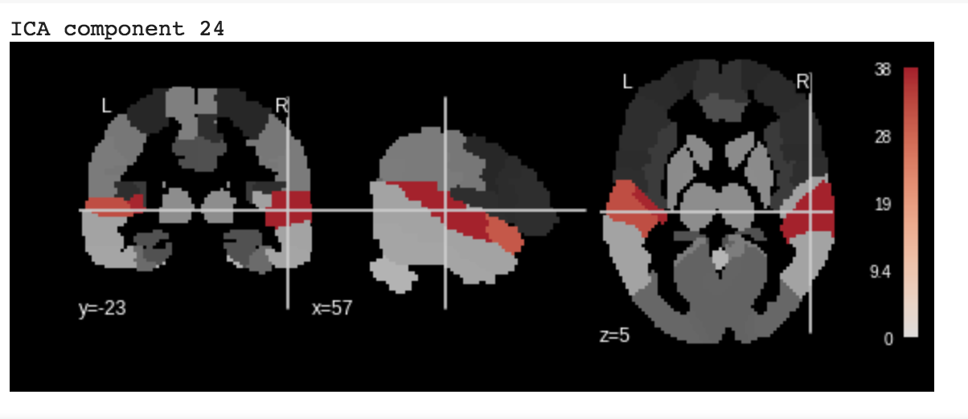
Visualization : ICA Spatial Map
Thresholded image
ICA
Component 20
ICA
Component 24
(Part 2) 딥 뉴럴 네트워크 기반 Resting-State fMRI 분석 실습

Slide 21
요약
Auto-encoder
Stacked auto-encoder
Encoder
Decoder
Encoder
Decoder
…
…
…
…
…
…
…
…
Hidden
Hidden1
Hidden2
Hidden3
Input
Output
Input
Output
L2 regularization
Sparse auto-encoder
Encoder
Decoder
Encoder
Decoder
…
…
…
…
…
…
Hidden
Input
Output
Input
Output
Hidden
(Part 2) 딥 뉴럴 네트워크 기반 Resting-State fMRI 분석 실습

Slide 22
Thank You Q & A eunsong1210@korea.ac.kr https://ku-milab.org

Slide 23
컨볼루션 네트워크 기반 EEG 신호 분석 및 실습
(Summer School) 딥러닝 기반 Neuroimaging 데이터 분석
*본 실습은 TensorFlow v1.9 기준으로 진행됩니다.
조교: 고원준
강사: 석흥일
wjko@korea.ac.kr
http://www.ku-milab.org
고려대학교 뇌공학과
기계지능연구실
2018년 8월 18일

Slide 24
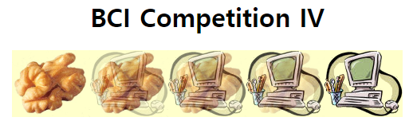
개요
목표 컨볼루션 네트워크를 이용한 EEG 신호 분석 및 공간축 컨볼루션층 해석
BCI Competition IV-IIa
Motor Imagery EEG
http://www.bbci.de/competition/iv/
9 subjects
22 channels
4 classes
실습을 위해 subject 1의 왼손,
오른손 motor imagery EEG를 사용
Deep ConvNet
[Schirrmeister et al., HBM, 2017]
Activation Pattern
[Haufe et al., NeuroImage, 2014]
오른손, 왼손 motor imagery EEG에 활성화된 컨볼루션층의 지형도
데이터
컨볼루션 네트워크
컨볼루션층 해석
(Part 3) 컨볼루션 네트워크 기반 EEG 신호 분석 및 실습

Slide 25
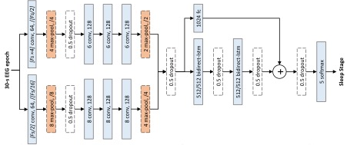
컨볼루션 네트워크를 이용한 EEG 분석 예시
[Supratak et al., IEEE-TNSRE, 2017]
[Schirrmeister et al., HBM, 2017]
[Sakhavi et al., IEEE-TNNLS, 2018]
(Part 3) 컨볼루션 네트워크 기반 EEG 신호 분석 및 실습

Slide 26
Fully Connected Layer vs. Convolutional Neural Network
Fully Connected Layer는 1차원의 입력 데이터를 다루는 데에 최적화되어 있음
컨볼루션 네트워크(CNN)는 다차원의 정보를 다루기에 용이
컨볼루션 네트워크는 EEG 신호의 반복되는 패턴들을 parameter sharing을 통해 효율적으로 찾아낼 수 있음
EEG 신호에 함축되어 있는 공간축, 시간축 정보를 추출하기가 용이함
(Part 3) 컨볼루션 네트워크 기반 EEG 신호 분석 및 실습

Slide 27
개요
시간축, 공간축 컨볼루션을 이용하여 정보 추출 후 pooling을 이용하여 downsampling
(해석을 위한 공간축 컨볼루션 필터 추출)
시간축 정보 추출 후 downsampling
시간축 정보 추출 후 downsampling
시간축 정보 추출 후 downsampling
(여러 층에 걸친 컨볼루션으로 데이터의 hierarchical한 정보 추출)
Dense layer로 분류
Activation pattern을 이용한 해석
(Part 3) 컨볼루션 네트워크 기반 EEG 신호 분석 및 실습

Slide 28
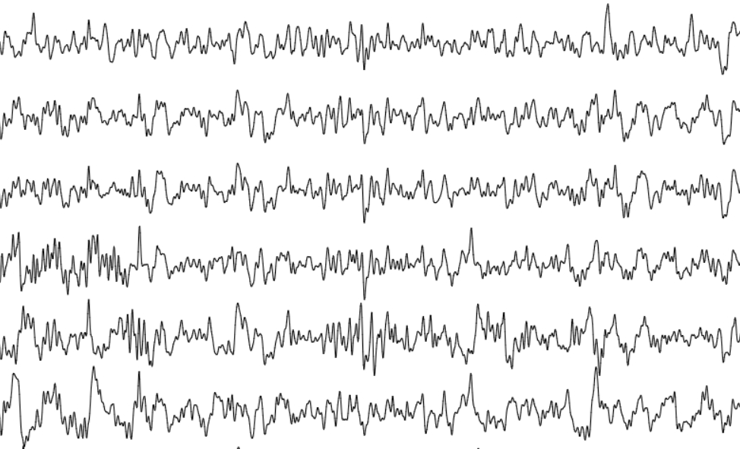
컨볼루션 네트워크를 위한 EEG 표현법
시간
높이
채널
B
[높이×너비×RGB] → [채널×시간×1(Feature map)]
G
너비
R
컨볼루션 커널 모양에 따라 시간축(temporal),
공간축(spatial),
2차원 컨볼루션으로 나뉨
[Sakhavi et al., IEEE-TNNLS, 2018]
(Part 3) 컨볼루션 네트워크 기반 EEG 신호 분석 및 실습
Notes:
그림 싸이테이션!!

Slide 29
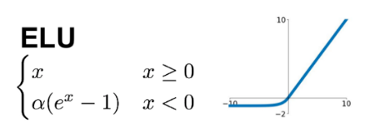
DeepConvNet [Schirrmeister et al., 2017]
22
512
22
22
503
503
시간축 정보 추출(1×10 커널), Feature Map의 개수 증대(1 → 25)
공간축 정보 추출(22×1 커널), Batch normalization, ELU 활성화
Max Pooling을 통한 downsampling, Dropout
(Part 3) 컨볼루션 네트워크 기반 EEG 신호 분석 및 실습

Slide 30
167
158
52
43
시간축 정보 추출(1×10 커널), Batch normalization, ELU 활성화, Feature Map의 개수 증대(25→50)
Max Pooling을 통한 downsampling, Dropout
시간축 정보 추출(1×10 커널), Batch normalization, ELU 활성화, Feature Map의 개수 증대(50→100)
Max Pooling을 통한 downsampling, Dropout
(Part 3) 컨볼루션 네트워크 기반 EEG 신호 분석 및 실습

Slide 31
14
2
Sigmoid Unit
시간축 정보 추출(1×10커널), Batch normalization, ELU 활성화, Feature Map의 개수 증대(100→200)
Max Pooling을 통한 downsampling, Dropout
Dense layer(sigmoid 활성화)로 Classifier 구성
(Part 3) 컨볼루션 네트워크 기반 EEG 신호 분석 및 실습

Slide 32
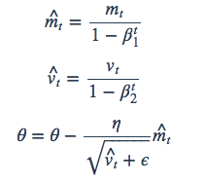
분류 실험
슬라이딩 윈도우(sliding window)를 통한 데이터 증대(data augmentation)
Sigmoid 함수를 거쳐 나온 예측값과 실제 레이블 값과의 cross-entropy 값을 목적함수로 사용
Adam optimizer를 이용하여 loss의 기울기값을 통해 최적화된 parameter를 찾음
학습 시, 매 epoch마다 training 데이터를 무작위로 뒤섞어서, 알고리즘이 데이터의 순서를 외우지 않도록 조정
매 epoch마다 loss를 출력하여, 학습이 잘 진행되는지 확인
(Part 3) 컨볼루션 네트워크 기반 EEG 신호 분석 및 실습

Slide 33
네트워크 해석
추출한 공간축 컨볼루션 필터는 신경생리학적으로 무의미함, 즉 해석의 의미가 없음
Haufe et al. 은 필터에 입력의 공분산, 추측 레이블의 공분산의 역을 곱해서 activation pattern을 계산하는 방법을 제안함
Blind source의 source들이 활성화 되는 정도를 계산
[Haufe et al., NeuroImage, 2014]
계산한 activation pattern 값을 이용하여 뇌 지형도(topography)를 그려 오른손, 왼손 동작 상상 뇌신호에 따른 활성화 정도를 관찰할 수 있음
(Part 3) 컨볼루션 네트워크 기반 EEG 신호 분석 및 실습

Slide 34
Thank You Q & A wjko@korea.ac.kr https://ku-milab.org

Slide 35
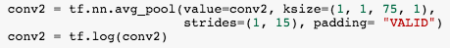
(Backup) ShallowConvNet [Schirrmeister et al.]
(Part 3) 컨볼루션 네트워크 기반 EEG 신호 분석 및 실습

